Slide 1
الاعتبارات الأساسية لاختيار الصور في الإعلانات

Slide 2
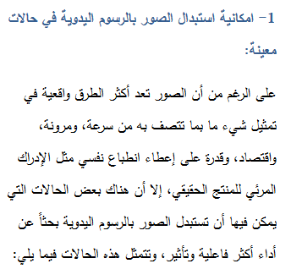

Slide 3
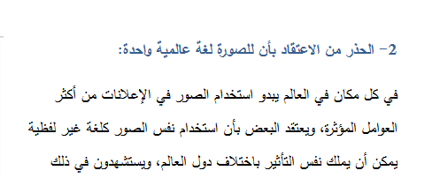
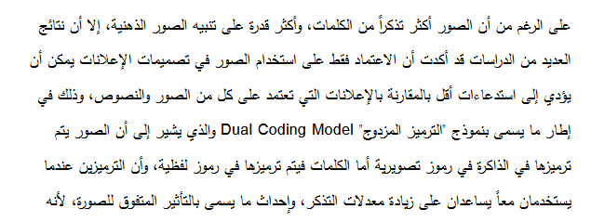

Slide 4
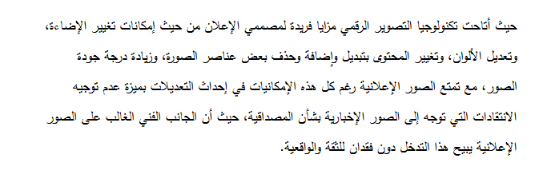

Slide 5
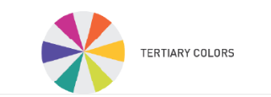
الاعتبارات الأساسية لاختيار الألوان في الإعلانات

Slide 7
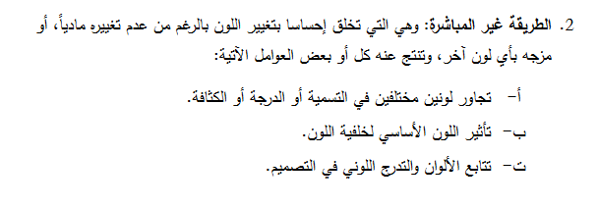

Slide 9
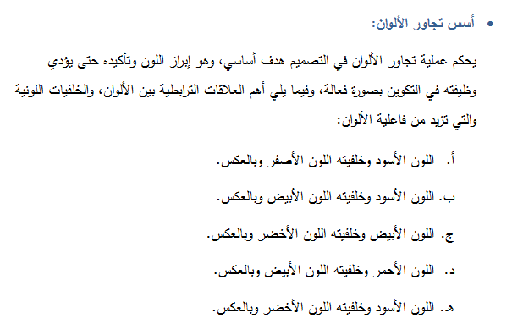

Slide 10
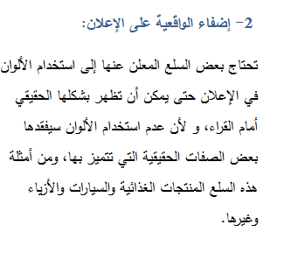
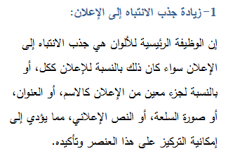
فعالية استخدام الألوان في الإعلانات

Slide 11
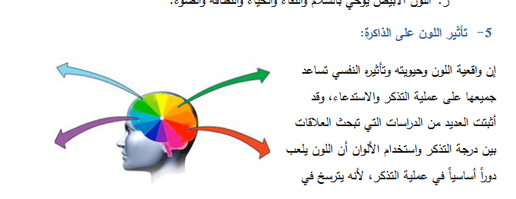
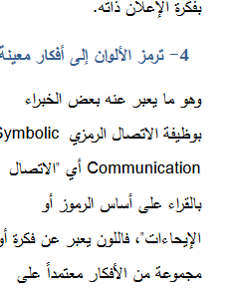
فعالية استخدام الألوان في الإعلانات

Slide 12
أسس تجاور الألوان أمثلة معروفة

Slide 13
استخدام عدد كبير من الألوان أمثلة معروفة

